Slide 1
Pythonワークショップ説明会
2023/6/1 902号室
まちおこしサークル/GDSC

Slide 2
目次
概要
到達目標
こんな人におすすめ
最後に

Slide 3
概要

Slide 4
プログラミング初心者の人や pythonを勉強してみたい人向けの ワークショップです！
Pythonワークショップとは

Slide 5
Pythonワークショップとは
プログラミングの基本知識及び pythonでの開発方法の
習得ができます！！

Slide 6
開催期間：６月～８月第二週まで 曜日：月曜３限 回数：全８回＋成果物発表 時間：一回８０分～１００分
日程

Slide 7
エディタ：VScode OS：Windows,Mac グループウェア：Line,slack ※環境構築は第一回で行うので大丈夫です！！
利用環境

Slide 8
ワークショップ内容
スライドで基本知識を説明、
実際に手を動かして演習の
二部構成

Slide 9

第二回の内容をちらみせ

Slide 10
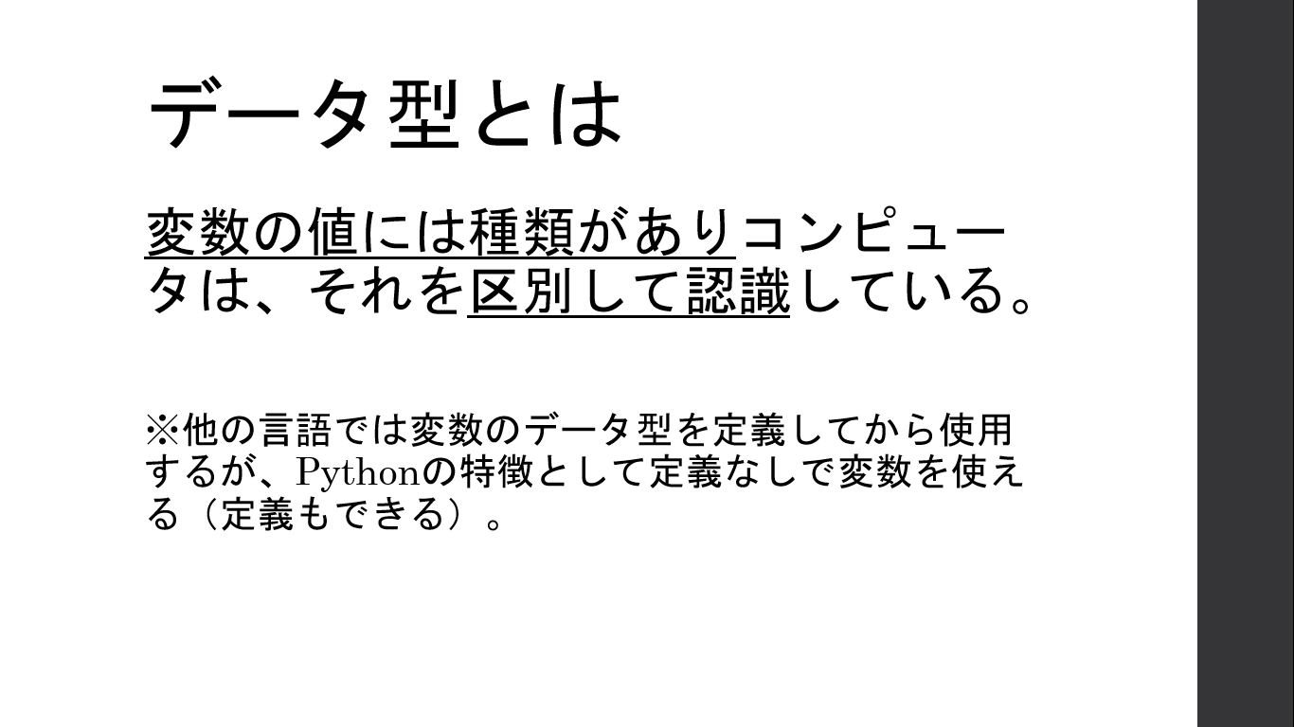
第二回の内容をちらみせ

Slide 11
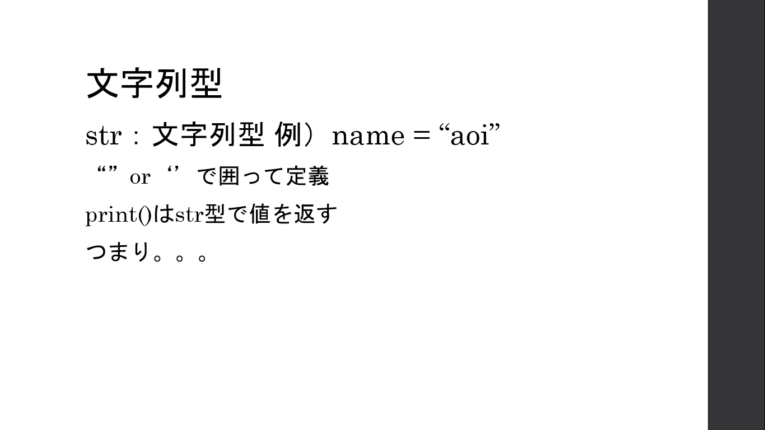
第二回の内容をちらみせ

Slide 12
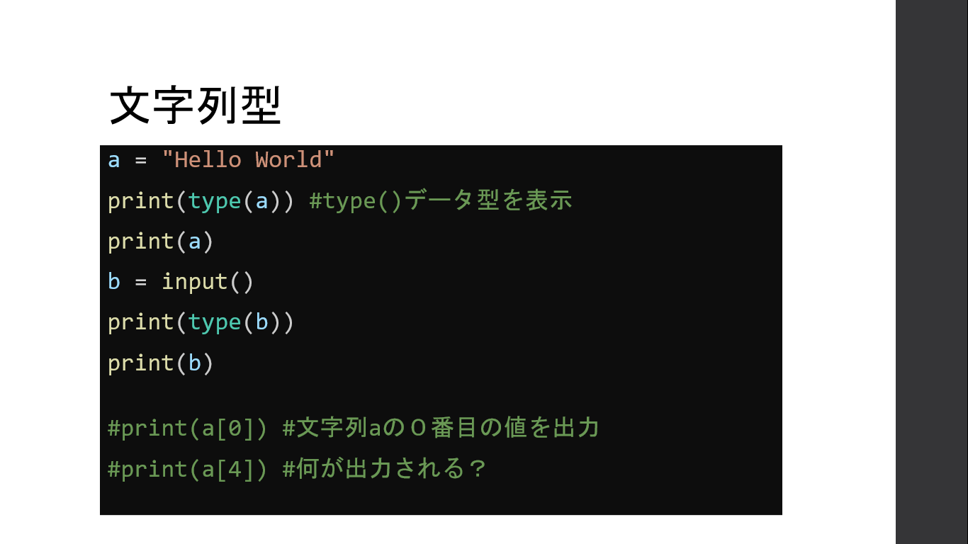
第二回の内容をちらみせ

Slide 13
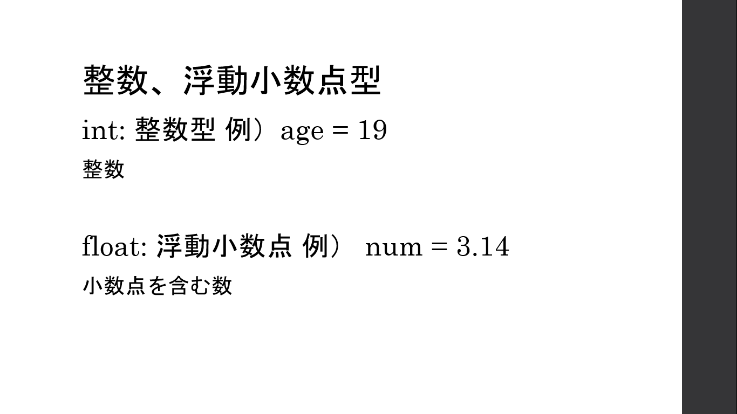
第二回の内容をちらみせ

Slide 14
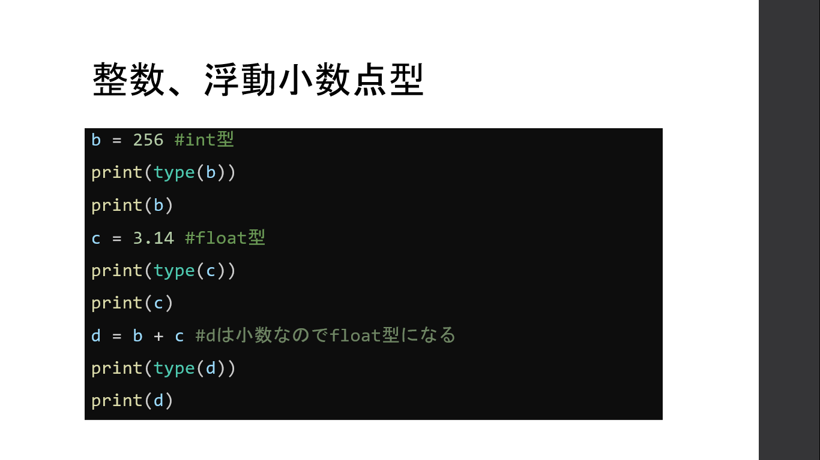
第二回の内容をちらみせ

Slide 15
各回の予定（現在時点）
第一回：開発環境の構築（HelloWorld、ターミナル）
第二回：print,input関数、変数、データ型について
第三回：for,if（簡単なアルゴリズム①）
第四回：配列（簡単なアルゴリズム②）
第五回：関数、クラス、オブジェクト指向
第六回：ライブラリ、API、pipの設定、pysimpleGUI実践
第七回：開発手順、開発実践
第八回：開発実践
夏休み：成果物発表会

Slide 16
サポート
質問や資料共有等は原則slackを通じて行う。
ワークショップ時間内のみでは演習時間の確保が難しいので自習として、課題（任意）やAOJ・Paizaを取り組む。
Notes:
（ワークショップの内容は、スケジュール的にインプット中心となってしまう）

Slide 17
到達目標

Slide 18
到達点
Pythonで基本的なプログラミング能力を取得する。※他の言語に挑戦できるくらいには
アルゴリズムを考えられる能力
（データフローを想像できるように！）。
また、ライブラリ・API等共通のソフト開発の際、
必須となる知識及び技能を習得する。
環境の構築を自力でできるようになる。

Slide 19
到達点
演習＆制作をとおして
これらを習得する！！

Slide 20
こんな人におすすめ

Slide 21
こんな人におすすめ
後期の「プログラミング基礎」の予習に！！
プログラミングの学びなおしに
Pythonに挑戦してみたい人
何か作品をつくってみたい人
プログラミングしてみたかったけど、
きっかけがなかった人

Slide 22
質問がある方はどうぞ！

Slide 23
参加を考えてる方
Googleフォームから「感想・質問・申し込み」
よろしくお願いします！！
https://forms.gle/45xraH7VcZiuRNeZ8
Notes:
（ワークショップの内容は、スケジュール的にインプット中心となってしまう）

Slide 24
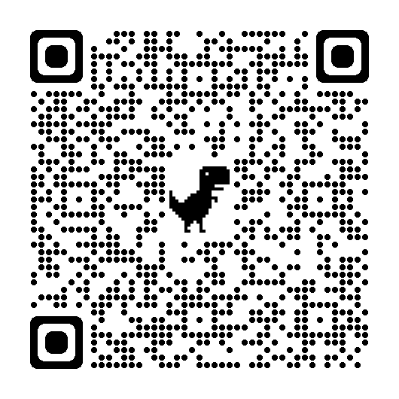
参加を考えてる方

Slide 25
ご連絡
a22.fr7w@g.chou-u.ac.jp、もしくは
橋本葵のインスタグラムまで
ご連絡お願いします。

Slide 26
ご清聴ありがとうございました

